Slide 1
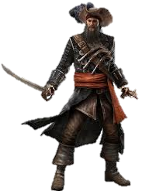
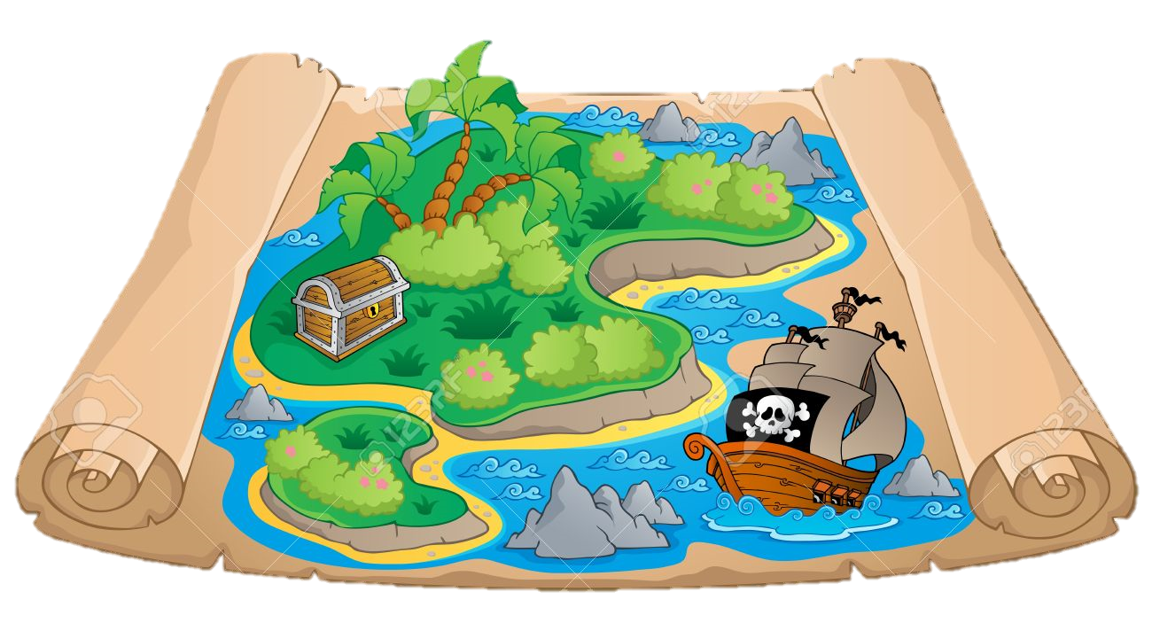
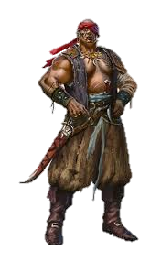
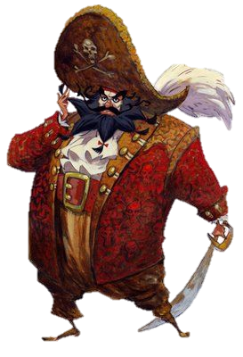
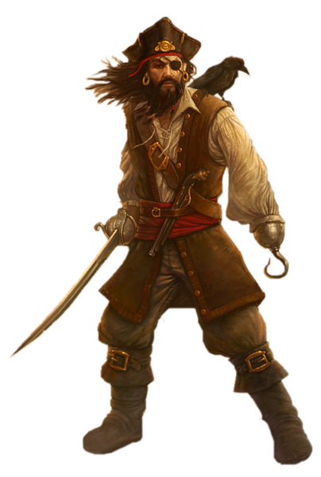
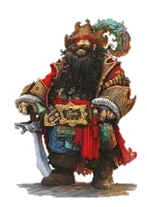
Trò chơi:
Truy tìm kho báu

Slide 3
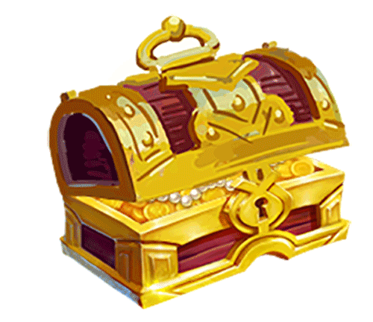
Nhập câu hỏi ở đây
Thay đổi các câu hỏi
Đánh đáp án ở đây

Slide 4
Nhập câu hỏi ở đây
Thay đổi các câu hỏi
Đánh đáp án ở đây

Slide 5
Nhập câu hỏi ở đây
Thay đổi các câu hỏi
Đánh đáp án ở đây

Slide 6
Nhập câu hỏi ở đây
Thay đổi các câu hỏi
Đánh đáp án ở đây

Slide 7
Nhập câu hỏi ở đây
Thay đổi các câu hỏi
Đánh đáp án ở đây

Slide 8
Nhập câu hỏi ở đây
Thay đổi các câu hỏi
Đánh đáp án ở đây

Slide 9
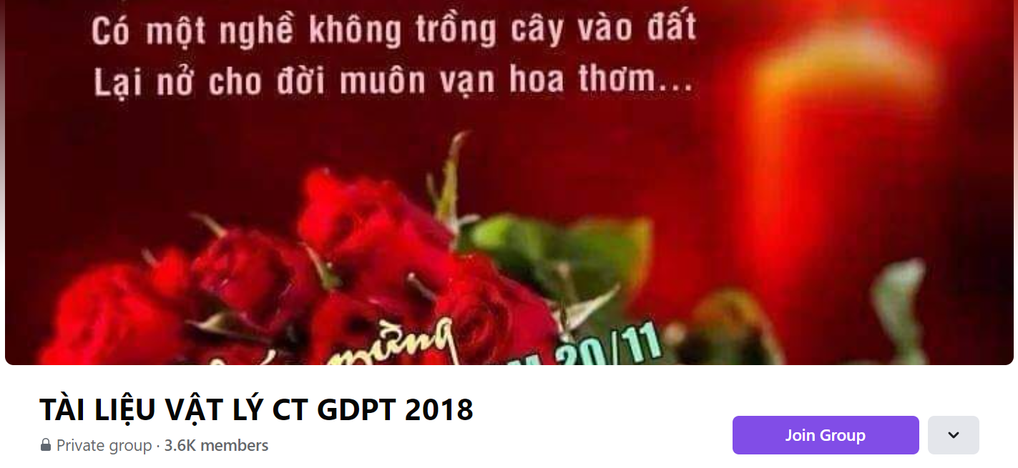
SƯU TẦM: ĐOÀN VĂN DOANH, NAM TRỰC, NAM ĐỊNH
LINK NHÓM DÀNH CHO GV BỘ MÔN VẬT LÝ TRAO ĐỔI TÀI LIỆU VÀ CHUYÊN MÔN CT 2018
https://www.facebook.com/groups/299257004355186

